Slide 1
Que estamos haciendo en Nutrición bovina.
Asociación de Cooperativas Argentinas C.L.
Asociación de Cooperativas Argentinas, Proyecto Ruter

Slide 2
En Octubre de 2002 lanzamos un Sistema de Alimentación de Terneros que logra desarrollar el rumen en 21 días.
Proponemos el destete entre los 30 y 45 días de vida.
Mejora aspectos esenciales de la cría bovina:
1-. Desarrollo ruminal de los terneros.
2-. La condición corporal de la madre.
3-. El porcentaje de preñez y su concentración.
Asociación de Cooperativas Argentinas, Proyecto Ruter

Slide 3
Asociación de Cooperativas Argentinas, Proyecto Ruter

Slide 4
Asociación de Cooperativas Argentinas, Proyecto Ruter

Slide 5
Sobre que creen que se puede intervenir.
Asociación de Cooperativas Argentinas, Proyecto Ruter

Slide 6
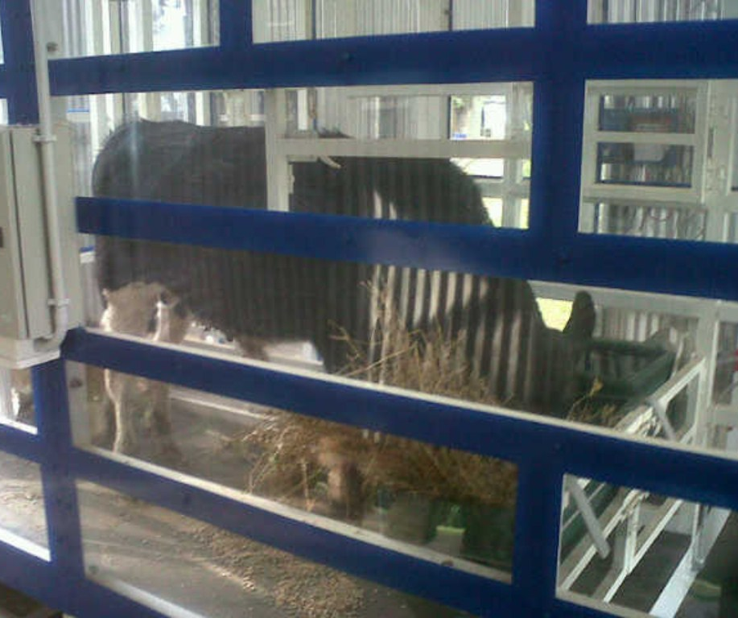
Que hicimos en aca.
1° Cámara Metabólica del país para el estudio de las emisiones del bovino.
Asociación de Cooperativas Argentinas, Proyecto Ruter

Slide 7
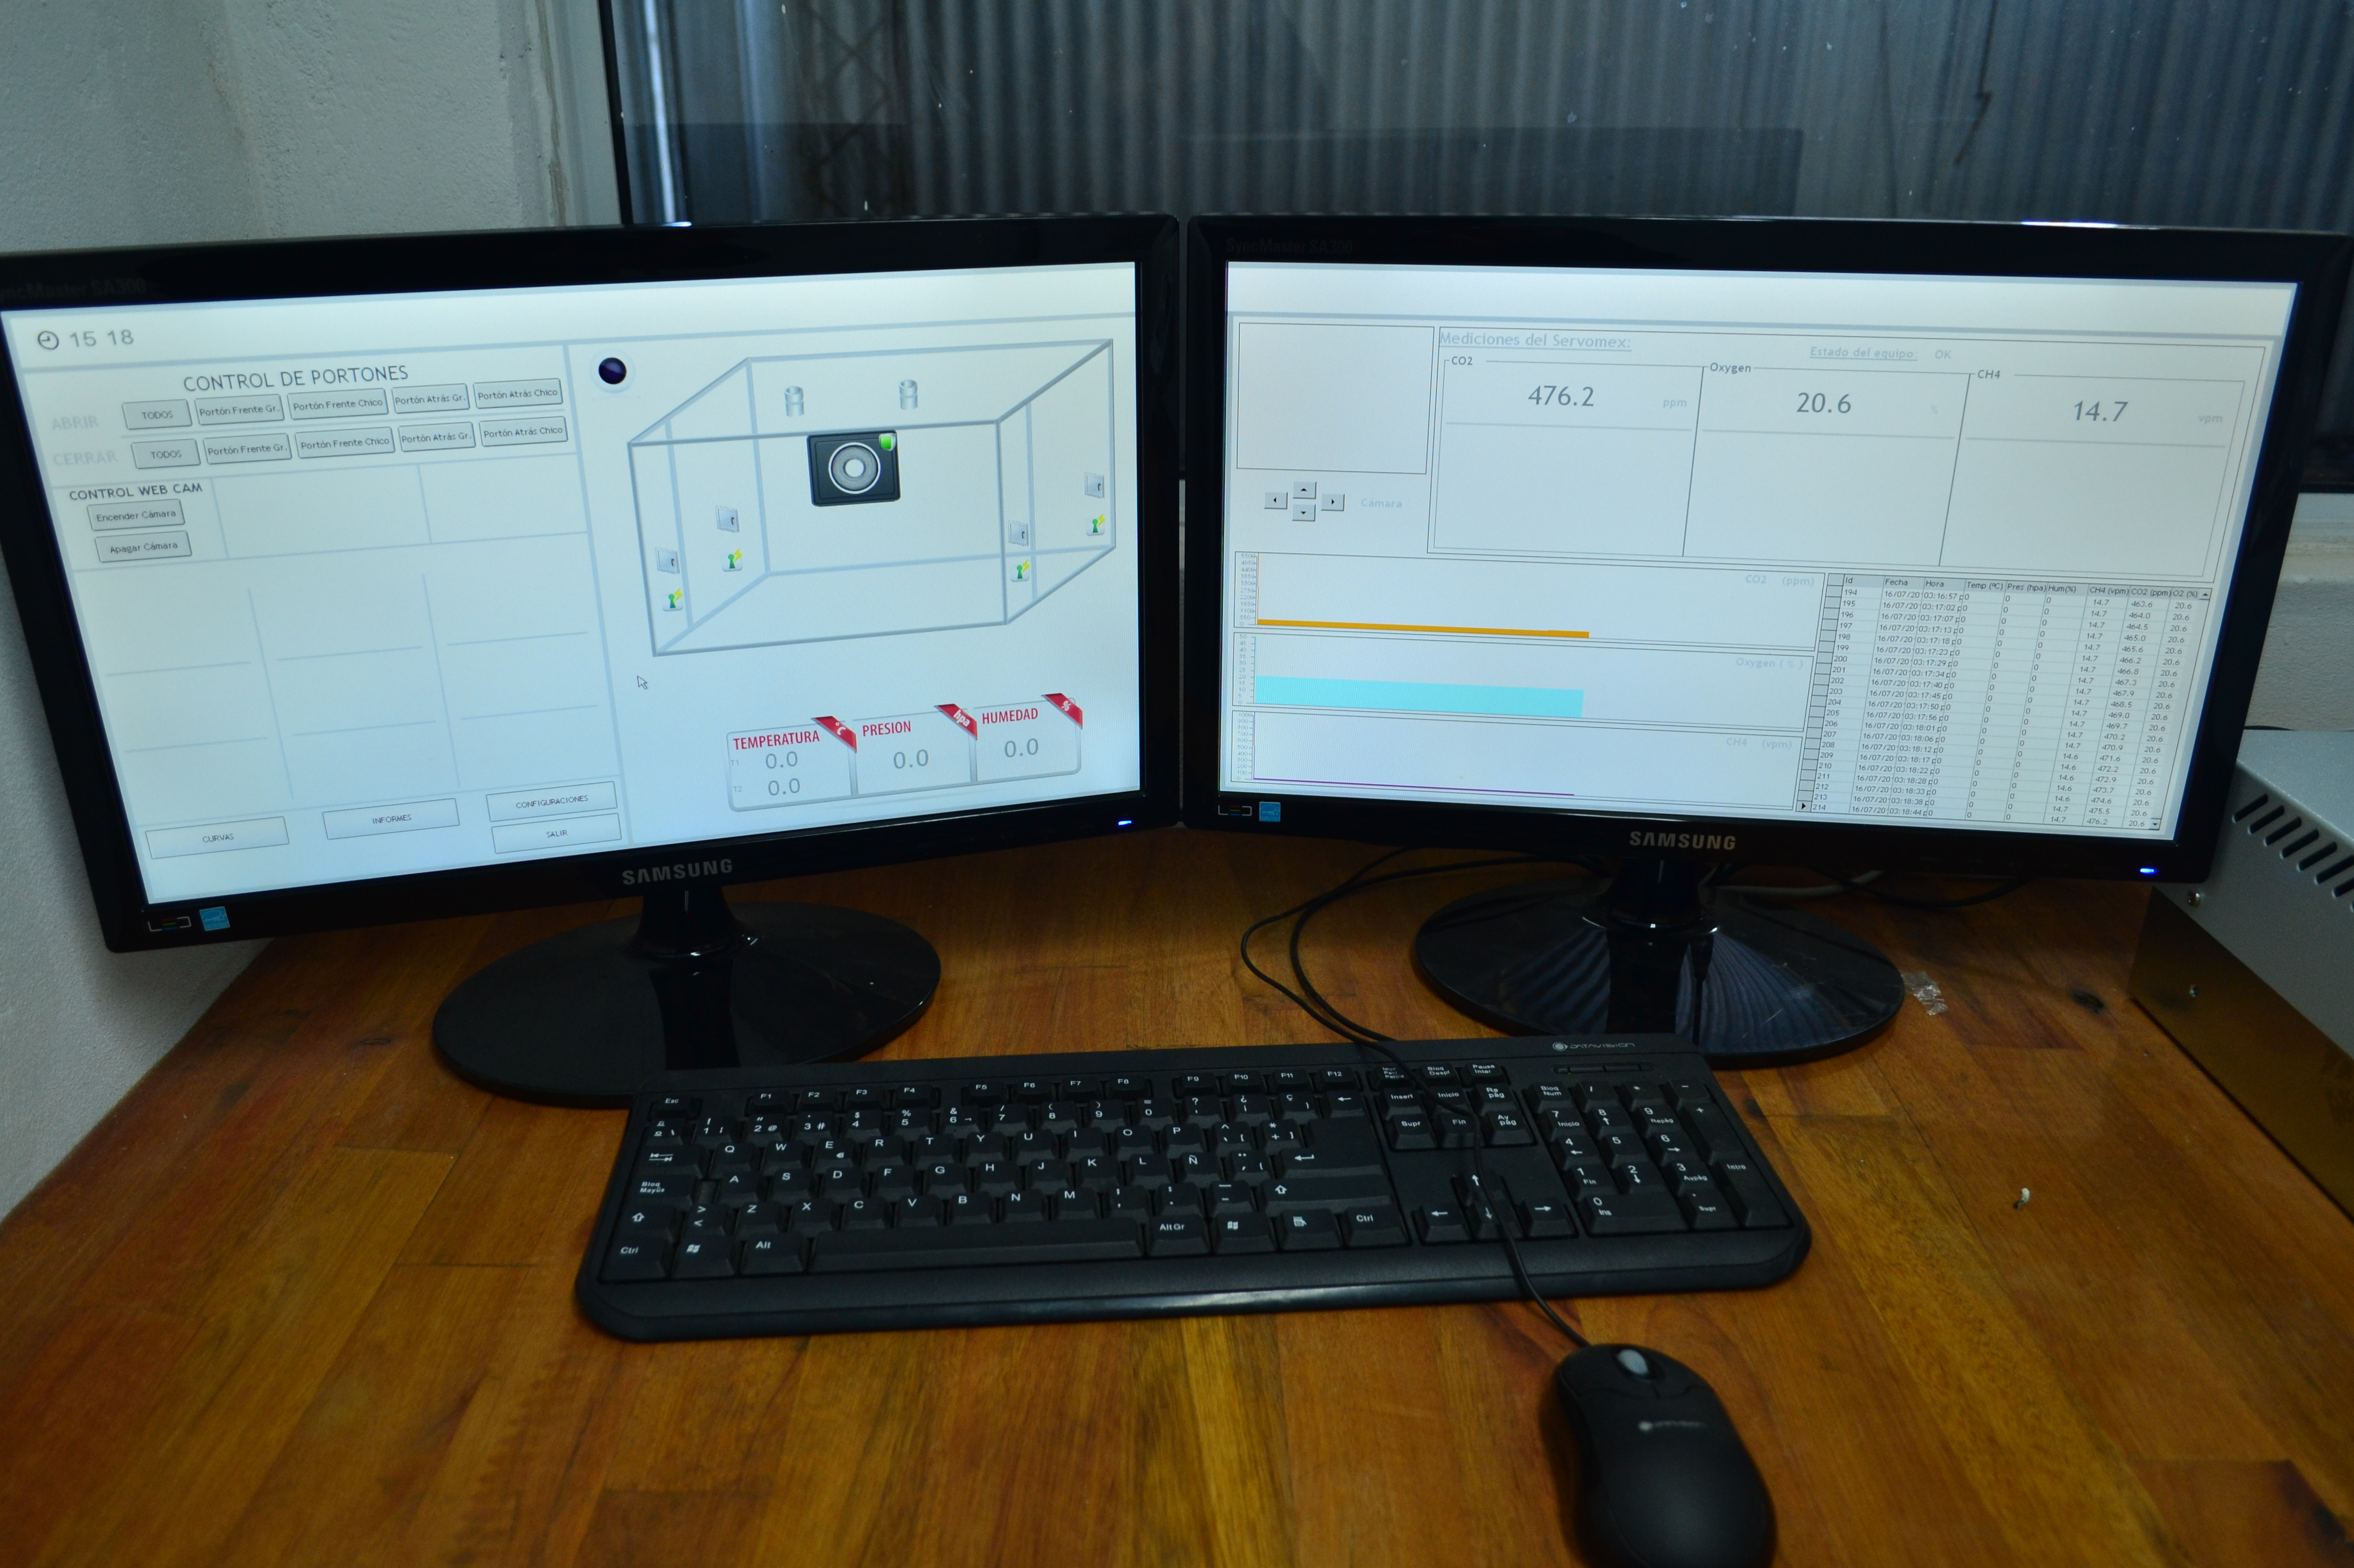
2 años de pruebas, ajustes y mediciones.
Asociación de Cooperativas Argentinas, Proyecto Ruter

Slide 8
Vaca con y sin cría.
Asociación de Cooperativas Argentinas, Proyecto Ruter

Slide 9
VACA con la CRIA VACA RUTER DESTETADA.
Registros 604 Registros 604
Tiempo de Medición 1:40 hs Tiempo de Medición 1:40 hs
Metano producido 34,3 gramos Metano Producido 22,9 gramos
Asociación de Cooperativas Argentinas, Proyecto Ruter

Slide 10
Ternera Ruter vs Ternero Tradicional.
Asociación de Cooperativas Argentinas, Proyecto Ruter

Slide 11
Ternero tradicional vs ternera Ruter, sin alimento.
Ternero Tradicional.
6,7 gramos de Metano en 2 hs estimado en 24 hs 1 día 80,4 gramos de Metano.
Ternera Ruter.
5 gramos de Metano en 2hs estimado en 24 hs 1 día 60 gramos de Metano.
Por Año Tradicional. 29,34 kilos de Metano por año solo pasto
Ruter. 21,9 kilos de Metano por año solo pasto
7,44 de diferencia representa un 25,4 % menos de Emisión.
Andrés Senetiner
Asociación de Cooperativas Argentinas, Proyecto Ruter

Slide 12
Investigación con gemelos para “Estudio Comparativo de un Destete Tradicional vs Ruter.”
Objetivo:
Estudio comparativo completo que pueda establecer diferencias productivas concretas entre los dos sistemas de cría.
El análisis comparativo final, incluyendo el estudio de emisiones, permitiría proponer una manera distinta de realizar la cría.
Cantidad de terneros gemelos 40
Cantidad de Machos 20
Cantidad de Hembras 20
Asociación de Cooperativas Argentinas, Proyecto Ruter.

Slide 13
Distribución de machos.
10 Destete Tradicional 10 Destete Ruter
4 Engorde a pasto 4 Engorde a pasto
6 Engorde Intensivo 6 Engorde Intensivo
Asociación de Cooperativas Argentinas, Proyecto Ruter

Slide 14
Distribución de hembras
10 Destete Tradicional 10 Destete Ruter
Hijos a engorde Hijos a engorde
Hijas a Reproducción Hijas a Reproducción
Asociación de Cooperativas Argentinas, Proyecto Ruter

Slide 15
Estudio 1 machos extensivo
Los 8 animales van a las mismas pasturas y terminación.
La pastura sería la que estén utilizando los animales destetados con Ruter.
Se analizaría, efecto del destete sobre la ganancia diaria y la terminación, edad a venta, kg. ganados, conversión estimada. Emisiones de metano parciales y totales. Si podemos clasificación de media res.
Duración: estimada de 24 meses desde el parto.
Asociación de Cooperativas Argentinas, Proyecto Ruter

Slide 16
Estudio 2 machos intensivo
Los 12 animales van a las mismas pasturas y terminación.
Los animales recibirían la misma dieta a partir del momento en que se incorporen los destetados por el sistema tradicional
Se analizará, efecto del destete sobre la ganancia diaria y la terminación, edad a venta, kg. ganados, conversión estimada. Emisiones parciales y totales de metano. Días necesarios de acostumbramento para el ingreso al feed lot, clasificación de media res.
Duración: estimada de 14 meses desde el parto.
Asociación de Cooperativas Argentinas, Proyecto Ruter

Slide 17
Estudio 3 hembras.
Los 20 vientres permanecerán en el mismo campo durante la duración del estudio.
Los animales recibirán exactamente el mismo trato nutricional, sanitario y reproductivo.
Emisiones parciales y totales de metano.
Se compararían las condiciones corporales, los porcentajes de preñez, la cantidad de terneros logrados y los kg de MS necesarios por vacas para obtenerlos. El efecto sobre la carga.
El efecto que pueda tener el destete sobre las hijas de cada tratamiento. Precocidad, longevidad y resiliencia.
Duración: 8 años desde el momento del nacimiento de los gemelos.
Asociación de Cooperativas Argentinas, Proyecto Ruter

Slide 18
Gracias por darnos el espacio y su tiempo.
Alejandro Lis, M.V.

